Slide 1
Архитектура вычислительных систем и компьютерных сетей
Вощинская Гильда Эдгаровна

Slide 2
Методы управления вводом/выводом
программно управляемый ввод/вывод;
ввод/вывод по прерываниям;
прямой доступ к памяти.
При программно управляемом вводе/выводе все связанные с этим действия происходят по инициативе центрального процессора и под его полным контролем.
Ввод/вывод по прерываниям отличается тем, что после выдачи команды ввода/вывода ЦП не должен циклически опрашивать МВВ для выяснения состояния устройства.
При прямом доступе к памяти (ПДП) ОП и МВВ обмениваются информацией напрямую, минуя процессор.

Slide 3
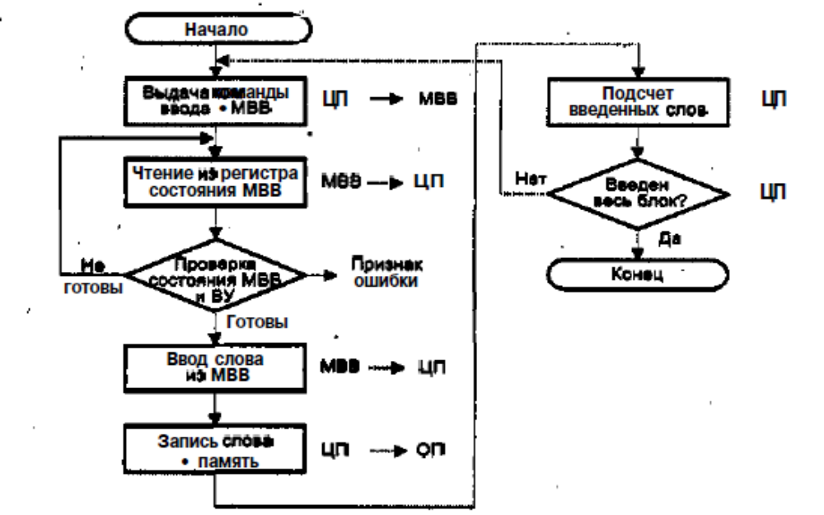
Программно управляемый ввод/вывод

Slide 4
Ввод-вывод в режиме опроса флага готовности
связан со значительными потерями времени на
активное ожидание.
Например, если человек печатает со скоростью
10 симв./сек, а компьютеру для ввода символа
требуется 10 мкс, то 9999000/1000000*100%=
99.99% времени CPU простаивает.

Slide 5
Взаимодействие посредством прерываний
между ЦП и внешними устройствами более
эффективно.
ЦП может быть прерван по следующей причине:
1. Подключенное устройство периферийное устройство посылает сигнал прерывания.
2. Команда ЦП вызывает особый случай.
3. Программа выполняет команду Int.
В ЦП 80286 имеет два входа прерываний:
NMI — немаскируемые прерывания;
INTR — маскируемые прерывания.
Некоторыми прерываниями управляют флаги IF и
TF.

Slide 6
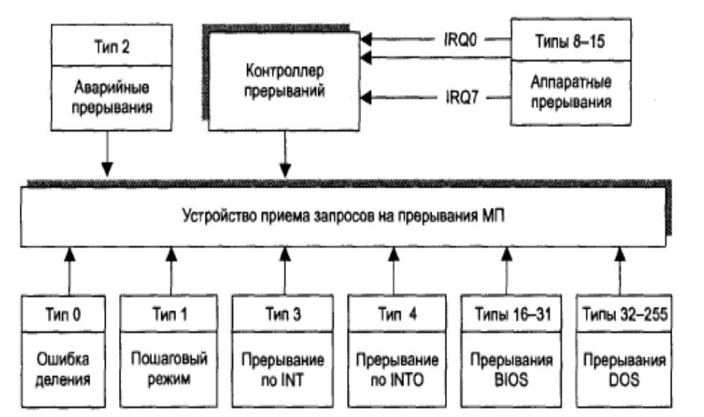
Организация приемов запросов на прерывания

Slide 7
Действия ЦП после вызова прерывания
Независимо от вида прерывания возникающие
при этом действия одинаковы.
ЦП завершает текущую команду.
Запоминает в стек текущее состояние(FLAGS, CS,IP).
В CS и IP помещается адрес из двойного слова, определенного типом прерывания.
Флаги IF и TF сбрасываются.
После обслуживания прерывания возврат в прерванную программу осуществляется командой IRET, извлекающей из стека FLAGS, CS,IP).

Slide 8
Немаскируемое прерывание
(тип 2) поступает на вход NMI не зависит от флага IF.
Реакция на прерывания, поступающие на
вход INTR, зависят от IF.
Если IF=0, то прерывание запрещено, если
IF=1 – разрешено.
Первые пять типов прерываний – особые
случаи, генерируемые самим ЦП, не зависят от IF.

Slide 9
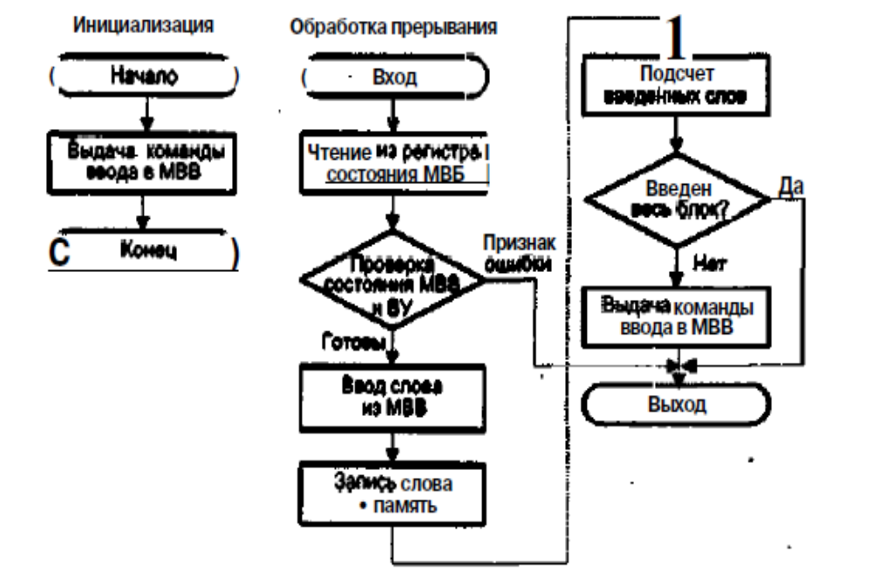
Ввод/вывод по прерываниям

Slide 10
Приоритеты прерываний
Для упорядочивания прерываний к
процессору подключается контроллер
прерываний, а все прерывающие
устройства подключаются к контроллеру.
В наиболее часто используемом режиме
каждому устройству назначается
уникальный приоритет. Если прерывания от
двух устройств возникают одновременно,
контроллер передает в ЦП прерывание с
большим приоритетом, а второе запоминает

Slide 11
Приоритеты прерываний
Как только ЦП закончит обработку первого
прерывания, контроллер передает ему
второе.
Чтобы контроллер «узнал», что
закончилась обработка прерывания, в
конце обработчика вставляется
специальная команда. Эта команда выводит
особый код конца прерывания в порт
контроллера.

Slide 12
Прерывание прерывания
Если возникнет прерывание во время
обработки прерывания, то
Если у последнего прерывания приоритет меньше, то контроллер задержит новое прерывание до завершения обработки текущего.
Если новое прерывание имеет больший приоритет и IF=1, то обработчик прерывания приостанавливается и запускается новый обработчик.
Если новое прерывание имеет больший приоритет и IF=0, новое прерывание задерживается до завершения обработки текущего.

Slide 13
Прерывание прерывания
По умолчанию МП80286 в реальном режиме
при входе в процедуру обработки
прерывания запрещает прерывания.
Процедура обработки может разрешить
прерывания командой STI.

Slide 14
Ввод-вывод с использованием прямого доступа к памяти

Slide 15
Недостатки
Хотя ввод/вывод по прерываниям
эффективнее программно управляемого,
оба этих метода страдают двумя
недостатками:
темп передачи при вводе/выводе ограничен скоростью, с которой ЦП в состоянии опросить и обслужить устройство;
ЦП вовлечен в управление передачей, для каждой пересылки он должен выполнить определенное количество команд.

Slide 16
Для пересылки больших объемов данных
требуется более эффективный способ
ввода/вывода - прямой доступ к памяти
(ПДП). ПДП предполагает наличие на
системной шине дополнительного модуля —
контроллера прямого доступа к памяти
(КПДП), способного брать на себя функции
ЦП по управлению системной шиной и
обеспечивать прямую пересылку
информации между ОП и ВУ, без участия
центрального процессора.

Slide 17
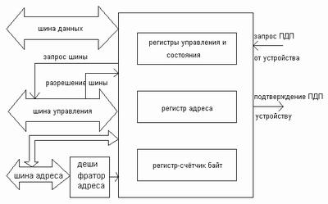
Общая организация контроллера ПДП

Slide 18
Инициализация КПДП
включает в себя занесение в контроллер
следующих четырех параметров:
вида запроса (чтение или запись);
адреса устройства ввода/вывода;
адреса начальной ячейки блока памяти, откуда будет извлекаться или куда будет вводиться информация;
количества слов, подлежащих чтению или записи.

Slide 19
Первый параметр
определяет направление пересылки
данных: из ОП в ВУ или наоборот.
За исходную точку обычно принимается
память, поэтому под чтением понимают
считывание данных из ОП и выдачу их на
устройство вывода, а под записью — прием
данных из устройства ввода и запись в ОП.
Вид запроса запоминается в схеме логики
управления контроллера.

Slide 20
Второй параметр
К КПДП обычно могут быть подключены
несколько ВУ, а адрес УВВ конкретизирует,
какое из них должно участвовать в
предстоящем обмене данными.
Этот адрес запоминается в логике
управления КПДП.

Slide 21
Третий параметр
- адрес начальной ячейки - хранится в
регистре адреса (РА) контроллера.
После передачи каждого слова содержимое
РА автоматически увеличивается на
единицу, то есть в нем формируется адрес
следующей ячейки ОП.

Slide 22
Четвертый параметр
Размер блока в словах заносится в счетчик
данных (СД) контроллера.
После передачи каждого слова содержимое СД
автоматически уменьшается на единицу.
Нулевое состояние СД свидетельствует о том,
что пересылка блока данных завершена.

Slide 23
Процесс пересылки
после инициализации может быть начат в
любой момент. Инициаторами обмена
вправе выступать как ЦП, так и ВУ.
Устройство, желающее начать В/ВЫВ,
извещает об этом контроллер подачей
соответствующего сигнала. Получив такой
сигнал, КПДП выдает в ЦП сигнал «Запрос
ПДП ».

Slide 24
Процесс пересылки
В ответ ЦП освобождает шины адреса и
данных, а также те линии шины
управления, по которым передаются
сигналы, управляющие операциями на
шине адреса (ША) и шине данных (ШД).
Далее ЦП отвечает контроллеру сигналом
«Подтверждение ПДП», который для
последнего означает, что ему делегированы
права на управление системной шиной и
можно приступать к пересылке данных.

Slide 25
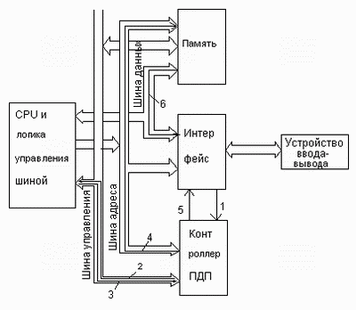
Последовательность действий КПДП

Slide 26
Последовательность пересылки
1. Интерфейс устройства ввода‐вывода при наличии у него готовых данных для оперативной памяти или готовности принять данные от оперативной памяти, выдаёт сигнал запроса ПДП.
2.Контроллер ПДП формирует сигнал запроса шины и получает управление шиной от центрального процессора.
3.На шину адреса помещается адрес ячейки памяти, который контроллер ПДП выдаёт из своего регистра адреса.
4.Контроллер ПДП выдаёт подтверждение интерфейсу устройства ввода‐вывода на ввод или вывод данных.

Slide 27
Последовательность пересылки
5.Данные помещаются на шину данных, при этом при выводе данных, они поступают из оперативной памяти, а при вводе данные поступают от интерфейса устройства ввода‐вывода.
6.Данные, в случае вывода фиксируются интерфейсом устройства ввода‐вывода, а в случае ввода, данные поступают в ячейку памяти, адрес которой помещён на шине адреса.

Slide 28
Последовательность пересылки
7.Контроллер освобождает шину и управление шиной возвращается центральному процессору.
8.Если происходил ввод данных в оперативную память, то счётчик байт вычитает из своего значения «1», а регистр адреса прибавляет «1», тем самым указывая на следующую свободную ячейку памяти. Если счётчик байт не содержит «0», то алгоритм повторяется, в противном случае передача данных останавливается.

Slide 29
Эффективность ПДП
зависит от того, каким образом реализовано
распределение системной шины между ЦП
и КПДП в процессе пересылки блока.
Может применяться один из трех режимов:
- блочная пересылка;
- пропуск цикла;
- прозрачный режим.

Slide 30
При блочной пересылке
КПДП полностью захватывает системную
шину с момента начала пересылки и до
момента завершения передачи всего блока.
На весь этот период ЦП не имеет доступа к
шине.

Slide 31
В режиме цикла КПДП
после передачи каждого слова на один цикл
шины освобождает системную шину,
предоставляя ее на это время процессору.
Поскольку КПДП все равно должен ждать
готовности ПУ, это позволяет ЦП
эффективно распорядиться данным
обстоятельством.

Slide 32
В прозрачном режиме
КПДП имеет доступ к системной шине
только в тех циклах, когда ЦП в ней не
нуждается. Это обеспечивает наиболее
эффективную работу процессора, но может
существенно замедлять операцию
пересылки блока данных.
Здесь многое зависит от решаемой задачи, поскольку именно она определяет интенсивность использования шины процессором.

Slide 33
Канал ввода-вывода
для максимального высвобождения ЦП от
управления процессами ввода/вывода.
Расширение возможностей МВВ и предоставление
ему прав процессора со специализированным
набором команд, ориентированных на операции
ввода-вывода.
ЦП дает указание такому процессору В/ВЫВ
выполнить хранящуюся в памяти ВМ программу
ввода/вывода. Процессор В/ВЫВ извлекает и
исполняет команды этой программы без участия ЦП
и прерывает ЦП только после завершения всей
программы ввода/вывода.

Slide 34
Процессором ввода-вывода
называют иногда канал ввода/вывода с
собственной локальной памятью.
При этом возможно управление множеством
устройств В/ ВЫВ с минимальным
привлечением ЦП.

Slide 35
Концепция системы ввода-вывода
с каналами ввода-вывода характерна для
больших универсальных вычислительных
машин (мэйнфреймов), где проблема
эффективной организации В/ВЫВ и
максимального высвобождения ЦП в
пользу его основной функции стоит
наиболее остро.

Slide 36
В ЭВМ с каналами ввода-вывода
ЦП практически не участвует в
непосредственном управлении внешними
устройствами, делегируя эту задачу
специализированному процессору,
входящему в состав КВВ. Все функции ЦП
сводятся к запуску и остановке операций в
КВВ, а также проверке состояния канала и
подключенных к нему ВУ.

Slide 37
Для этих целей ЦП
использует лишь несколько (от 4 до 7)
команд ввода/вывода. Например, в IBM 360 таких команд четыре:
- «Начать ввод/вывода;
- «Остановить ввод/вывод»;
- «Проверить ввод/вывод»;
- «Проверить канал».

Slide 38
Канал ввода-вывода
реализует операции В/ВЫВ путем
выполнения так называемой канальной
программы. Канальные программы для
каждого ВУ, с которым предполагается
обмен информацией, описывают нужную
последовательность операций ввода-
вывода и хранятся в основной памяти ВМ.
Роль команд в канальных программах
выполняют управляющие слова канала,
структура которых отличается от структуры
обычной машинной команды.

